Slide 1

Název školy | Základní škola a mateřská škola, Jetřichov, okres Náchod
Autor | Hana Krejčová
Datum | 29. 8. 2012
Název | VY_52_INOVACE_5_nadmořská výška
Ročník | 4.
Číslo projektu | CZ.1.07/1.4.00/21.0835

Slide 2
Anotace:
Materiál obsahuje základní informace o nadmořské výšce
Žáci pracují samostatně na počítačích nebo společně na interaktivní tabuli
Nezbytnou pomůckou při práci je mapa ČR
V závěrečném testu si žáci ověří získané znalosti
Přechod mezi snímky se děje kliknutím

Slide 3
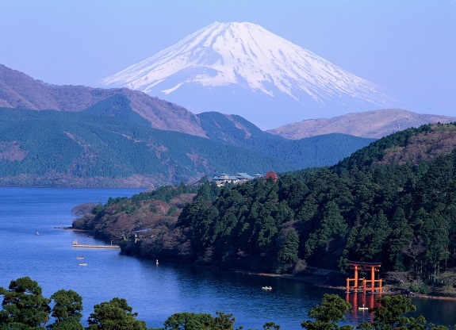
Nadmořská výška
- udává výšku daného místa od hladiny moře v metrech
- označujeme : m.n.m. ( čteme: metrů nad mořem )
U některých důležitých míst na mapě (např. vrcholy pohoří) najdeme výškovou značku s kótou. Kóta je číslo, které udává přesnou nadmořskou výšku tohoto místa.

Slide 4
Najdi na mapě a vepiš do tabulky výškovou kótu:
místo | výšková kóta
Sněžka
Lysá hora
Praděd
Klínovec
Milešovka
Čerchov

Slide 5
Teď si zkontroluj zda jsi hledal správně:
Sněžka | 1 602 m.n.m.
Lysá hora | 1 323 m.n.m.
Praděd | 1 491 m.n.m.
Klínovec | 1 244 m.n.m.
Milešovka | 837 m.n.m.
Čerchov | 1 042 m.n.m.

Slide 6
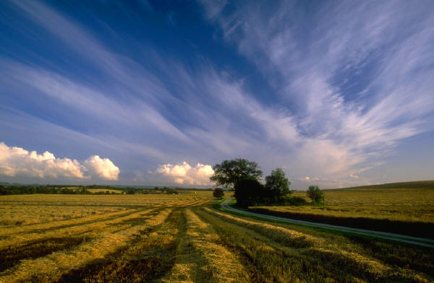
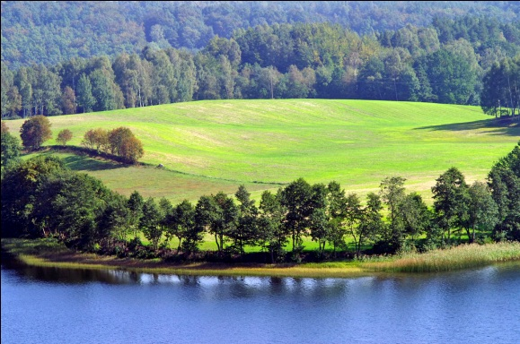
nadmořská výška je na mapě vyznačena barevně:
nížiny – do 200 m.n.m. : odstíny zelené barvy ( čím tmavší, tím níže dané místo leží)
vysočiny – od 200 m.n.m. : odstíny hnědé barvy ( čím tmavší, tím je nadmořská výška větší)

Slide 7
S využitím mapy urči: větší nadmořskou výšku má Praha nebo Liberec nadmořská výška Sněžky je
Českomoravská vrchovina je vyšší než Šumava
Broumovsko leží v nížině
Praha
Liberec
1 602 m.n.m.
1411 m.n.m.
ano
ne
ano
ne

Slide 8

Podívej se ještě jednou na mapu

Slide 9

Výborně teď už ti nadmořská výška nedělá potíže

Slide 10
Použité zdroje:
Microsoft Office
Vlastní zdroj

